Slide 1
1. ¿Por qué la contabilidad de la innovación es importante? ¿Cómo la aplicarías en tu startup? Da un ejemplo concreto
Es importante porque debemos medir el progreso de nuestro emprendimiento, y validar lo que se ha aprendido, nos permite ver en qué momento hemos dejado de avanzar y tomar decisiones de perseverar o pivotear.
Se inicia con MPV centrándose en una aplicación de realidad aumentada de fácil uso para los usuarios.
Se da a conocer el MPV a los posibles usuarios para poder realizar las mejoras al diseño del producto mínimo, para demostrar que el aprendizaje está validado podríamos tomar como referencia el aumento de usuarios en utilizar la aplicación una vez efectuado los cambios o el comportamiento de estos usuarios.

Slide 2
3. Describe los pasos de experimentación que debes realizar para ese MVP, basándose en el método Lean Starup. Recuerda que lo importante es que no sean generalidades, danos detalles de cómo lo harías
A continuación se presenta el MVP de la Aplicación de realidad aumentada para la restauración de muebles.
La aplicación tiene un Menú donde puede Iniciar Sesión, Registrarse o Contactar a la empresa, también se señala Sobre Nosotros para dar una reseña.
Una vez ingresado se dará la opción de revisar los proyectos ya efectuados por el usuario o crear un nuevo proyecto.
Se explica paso a paso cómo hacer el proyecto y una vez finalizado enviar la solicitud de cotización a la empresa.
También se muestra el formulario de registro en caso que el usuario no inicie sesión y el formulario de contacto con la empresa en caso que el usuario tampoco quiera registrase pero sí cotizar.

Slide 3
4. Describe un perfil de Buyer Persona para tu startup y explica cómo lo construiste.
El Buyer Persona se creo en base a un prototipo de usuarios que les interesa principalmente el medio ambiente y por lo tanto estarán dispuestos a ver alternativas de reciclado o reutilización de productos, en este caso de muebles. El foco principal es la conciencia ecológica.
Otro buyer persona puede ser los Ebanistas y los Carpinteros ya que efectúan trabajos de reparación y restauración y fabricación de muebles.

Slide 4
2. Diseña un MVP para tu startup o alguno de los productos/servicios que ofrecerás.
A continuación se presenta el diseño del Producto Mínimo Viable

Slide 5

CASA MONJE
¡Damos nueva vida a tus muebles!

Slide 6
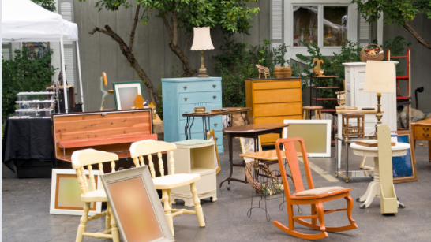


CASA MONJE
¡Damos nueva vida a tus ideas!

Slide 7
CASA MONJE
Inicio de Sesión
Regístrate
Sobre Nosotros
Contáctanos
¡Damos nueva vida a tus ideas!

Slide 8



CASA MONJE
Inicio de Sesión
Puedes iniciar tu sesión validando tu identidad a través de Facebook, Instagram o Google, o si lo prefieres crea una cuenta
Crea una Cuenta
Nombre | Monica
Apellido | Monje
Teléfono | 991783364
Email | mmonjeds@gmail.com
Dirección | Bulnes 635 Temuco
Enviar
¡Damos nueva vida a tus ideas!

Slide 9

CASA MONJE
¡Bienvenida Mónica !
Ver Mis Proyectos
Crear un nuevo Proyecto
¡Damos nueva vida a tus ideas!

Slide 10
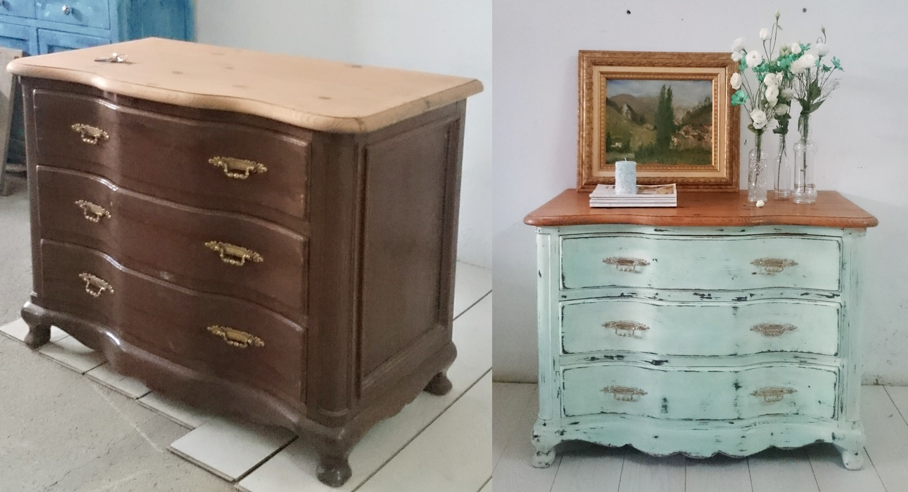

CASA MONJE
Mónica
Tus Proyectos hechos realidad
Crea un nuevo Proyecto
¡Damos nueva vida a tus ideas!

Slide 11
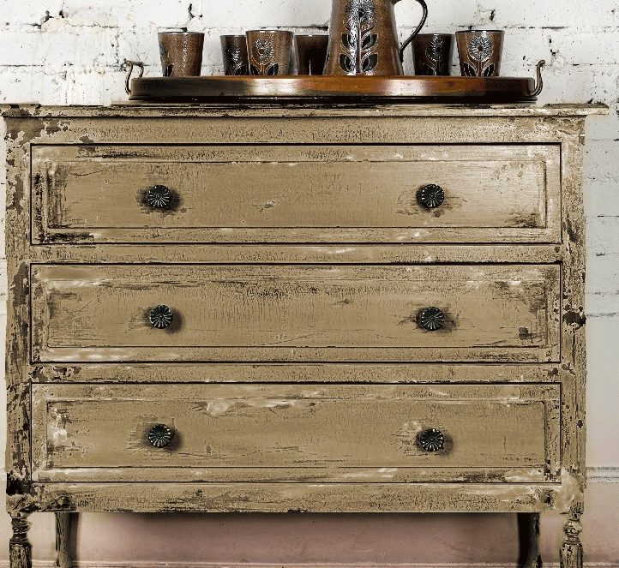


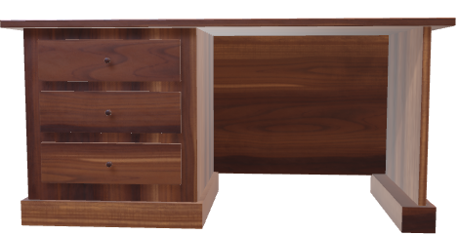
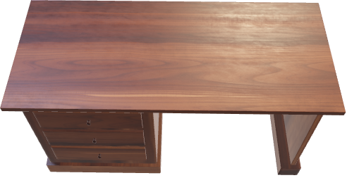
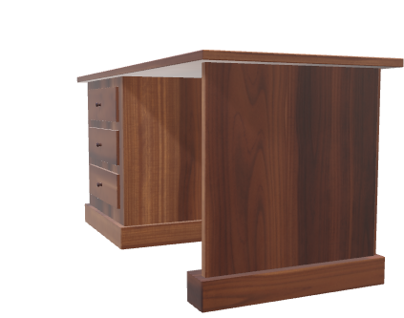
CASA MONJE
Mónica
Enfoca la cámara de tu celular hacia el mueble que quieres restaurar, , el escáner será color verde cuando esté lista la captura.
Toma a lo menos tres imágenes en ángulos distintos, como se muestra en los iconos
¡Damos nueva vida a tus ideas!

Slide 12
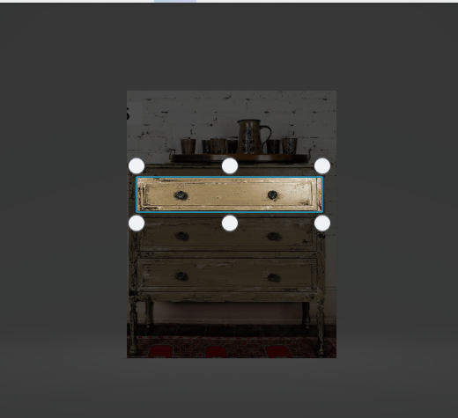




CASA MONJE
Mónica
Elige las paletas de colores que quieres utilizar para tu mueble.
Puedes seleccionar cajones, puertas y superficie del mueble para aplicar distintos tonos.
Para girar el mueble posiciona el cursor sobre la imagen
¡Damos nueva vida a tus ideas!

Slide 13
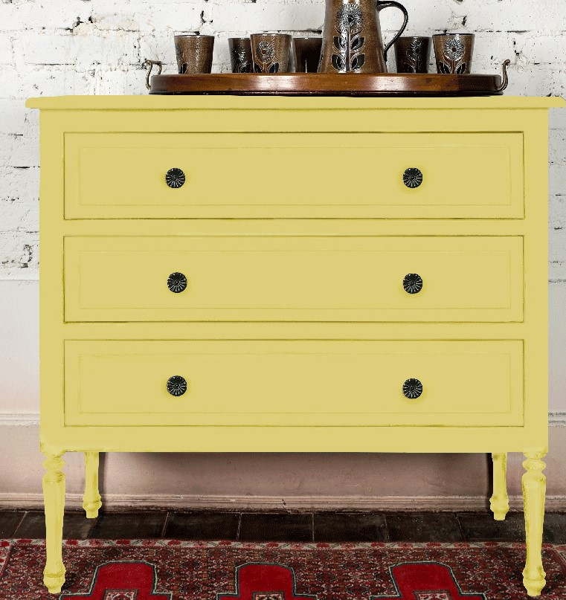

CASA MONJE
¡Felicitaciones
Mónica!
Este es tu mueble terminado, puedes girar la imagen posicionando el cursor sobre el mueble
Si quieres vuelve a editar presionando la flecha del costado
Para finalizar presiona el botón
¡Damos nueva vida a tus ideas!

Slide 14
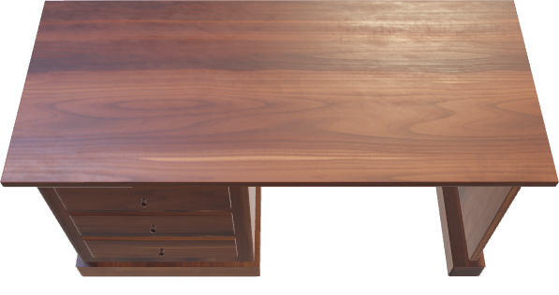
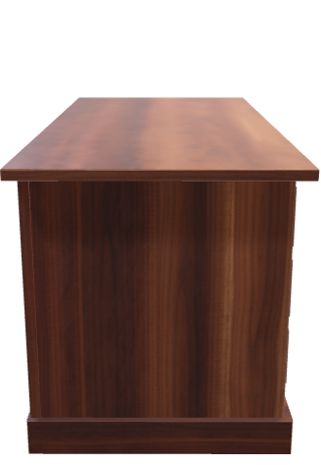
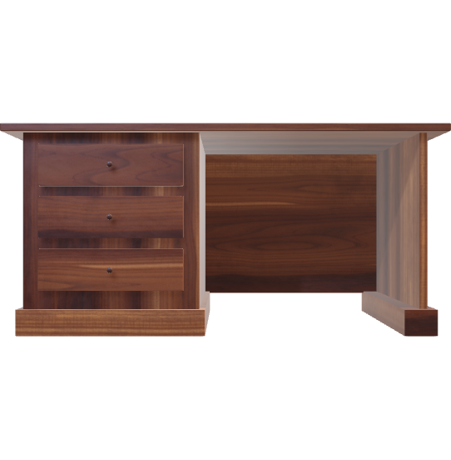
CASA MONJE
Mónica
Por favor completa el formulario adjunto y enviaremos la cotización de tu proyecto máximo en 24 horas.
Alto
Nombre | Monica
Apellido | Monje
Teléfono | 991783364
Email | mmonjeds@gmail.com
Dirección | Bulnes 635 Temuco
Tipo de Mueble | Cajonera
Medidas del Mueble | Alto (cm) | 200
 | Ancho (cm) | 120
 | Profundidad (cm) | 35
Ancho
Profundidad
Enviar
¡Damos nueva vida a tus ideas!
Enviar

Slide 15
CASA MONJE
Mónica
¡Muchas gracias por Cotizar con Nosotros!
Se ha enviado copia de solicitud a su email
Muy pronto estaremos en contacto

Slide 16
CASA MONJE
Regístrate
Por favor completa la información del formulario
Nombre | Monica
Apellido | Monje
Teléfono | 991783364
Email | mmonjeds@gmail.com
Dirección | Bulnes 635 Temuco
Enviar
¡Damos nueva vida a tus ideas!

Slide 17
CASA MONJE
¡Bienvenida Mónica !
Crear un nuevo Proyecto
¡Damos nueva vida a tus ideas!

Slide 18
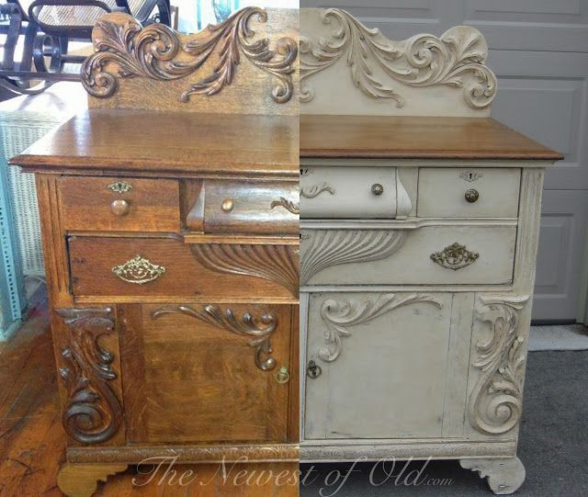
CASA MONJE
Sobre Nosotros
Somos una empresa familiar ubicada en la Ciudad de Temuco, enfocados en hacer realidad tus proyectos de restauración de muebles.
Estamos conscientes de la escasez de recursos naturales y contribuimos a la actitud responsable de la protección del medio ambiente, a través de la reutilización de madera ya procesada.
¡No compres, Reutiliza lo que tienes!

Slide 19
CASA MONJE
Nombre | Monica
Apellido | Monje
Teléfono | 991783364
Email | mmonjeds@gmail.com
Dirección | Bulnes 635 Temuco
¡Contáctanos!
Por favor completa el formulario adjunto y estaremos en contacto contigo a la brevedad
Comentario
Necesito saber como poder cotizar con ustedes
¡Damos nueva vida a tus ideas!
Enviar

Slide 20
CASA MONJE
¡Gracias por ser parte nuestra!

